Slide 1
Estructuras anidadas

Slide 2
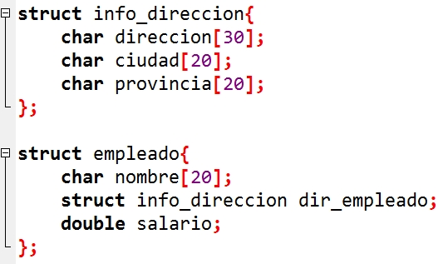
¿Qué es una Estructura Anidada?
Es una estructura dentro de otra.

Slide 3
empleado
nombre | dir_empleado |  |  | salario
 | dirección | ciudad | provincia

